Slide 1

MedCodeSearch 2.0 PSE 2021

Slide 2
Traktanden
Stand der Einarbeitung
Lösungsdokument und Fragen
2. Iteration

Slide 3
Stand der Einarbeitung
Task zur Einarbeitung fast beendet
Lösungsdokument erarbeited
Task zu den User Stories definiert

Slide 4
Lösungsdokument -Webcrawler

Slide 5
Lösungsdokument -Parser

Slide 6
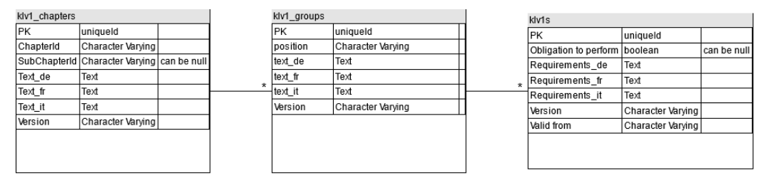
Lösungsdokument -DB Schema
Link Datenbank Schema

Slide 7
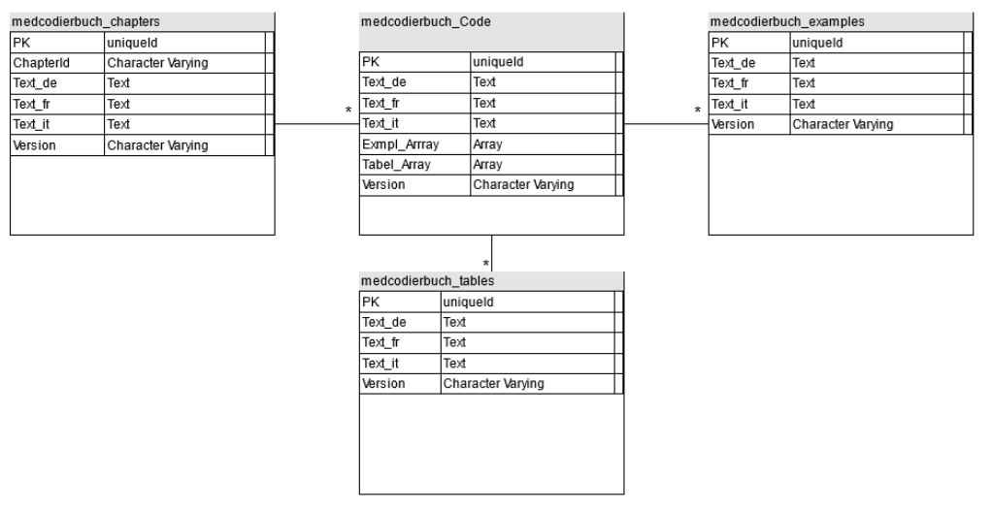
Lösungsdokument -DB Schema

Slide 8
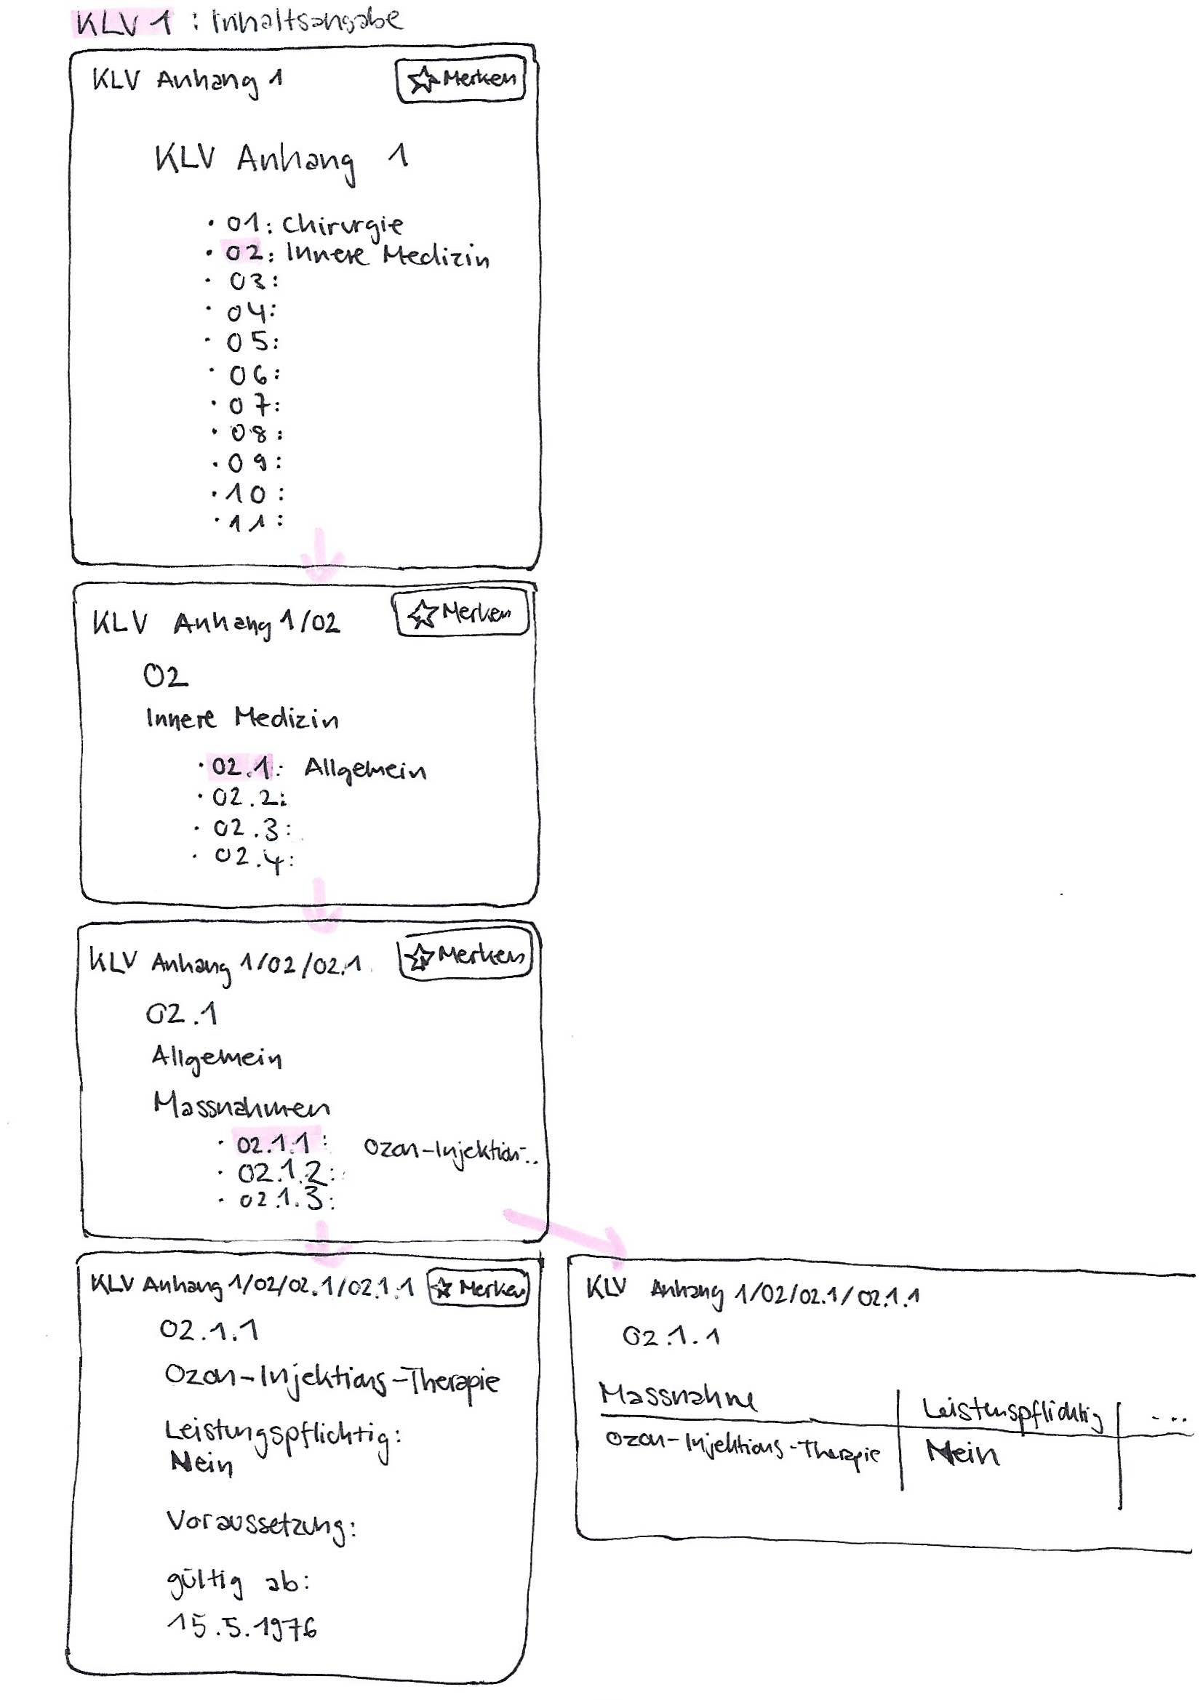
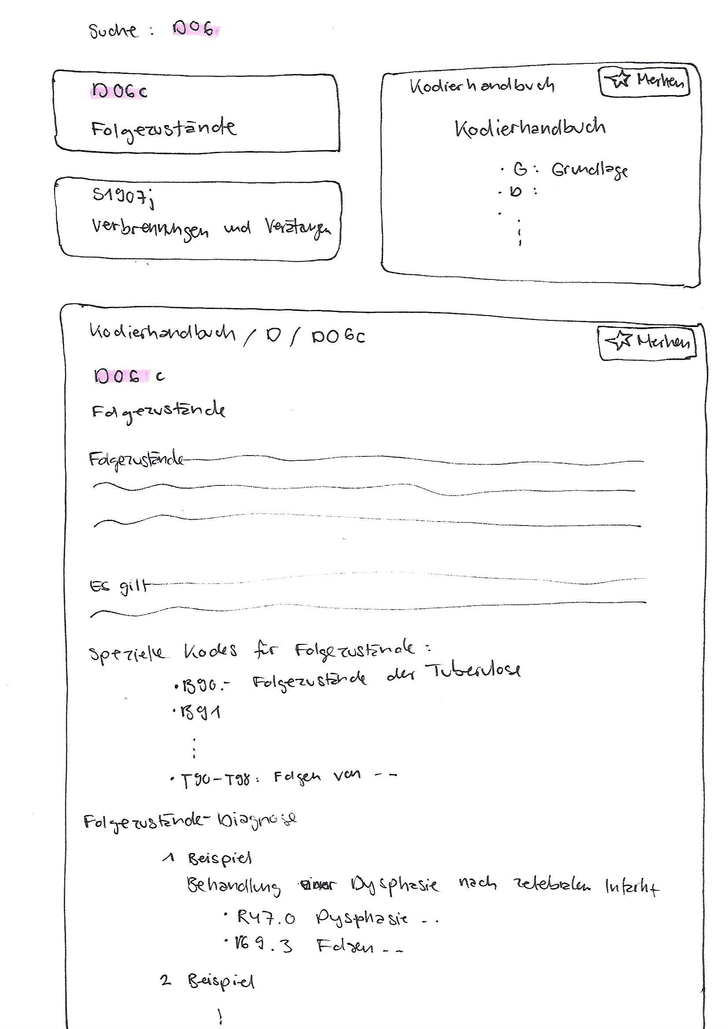
Lösungsdokument -FE Allgemein
Link zu Frontend Design Mockup

Slide 9
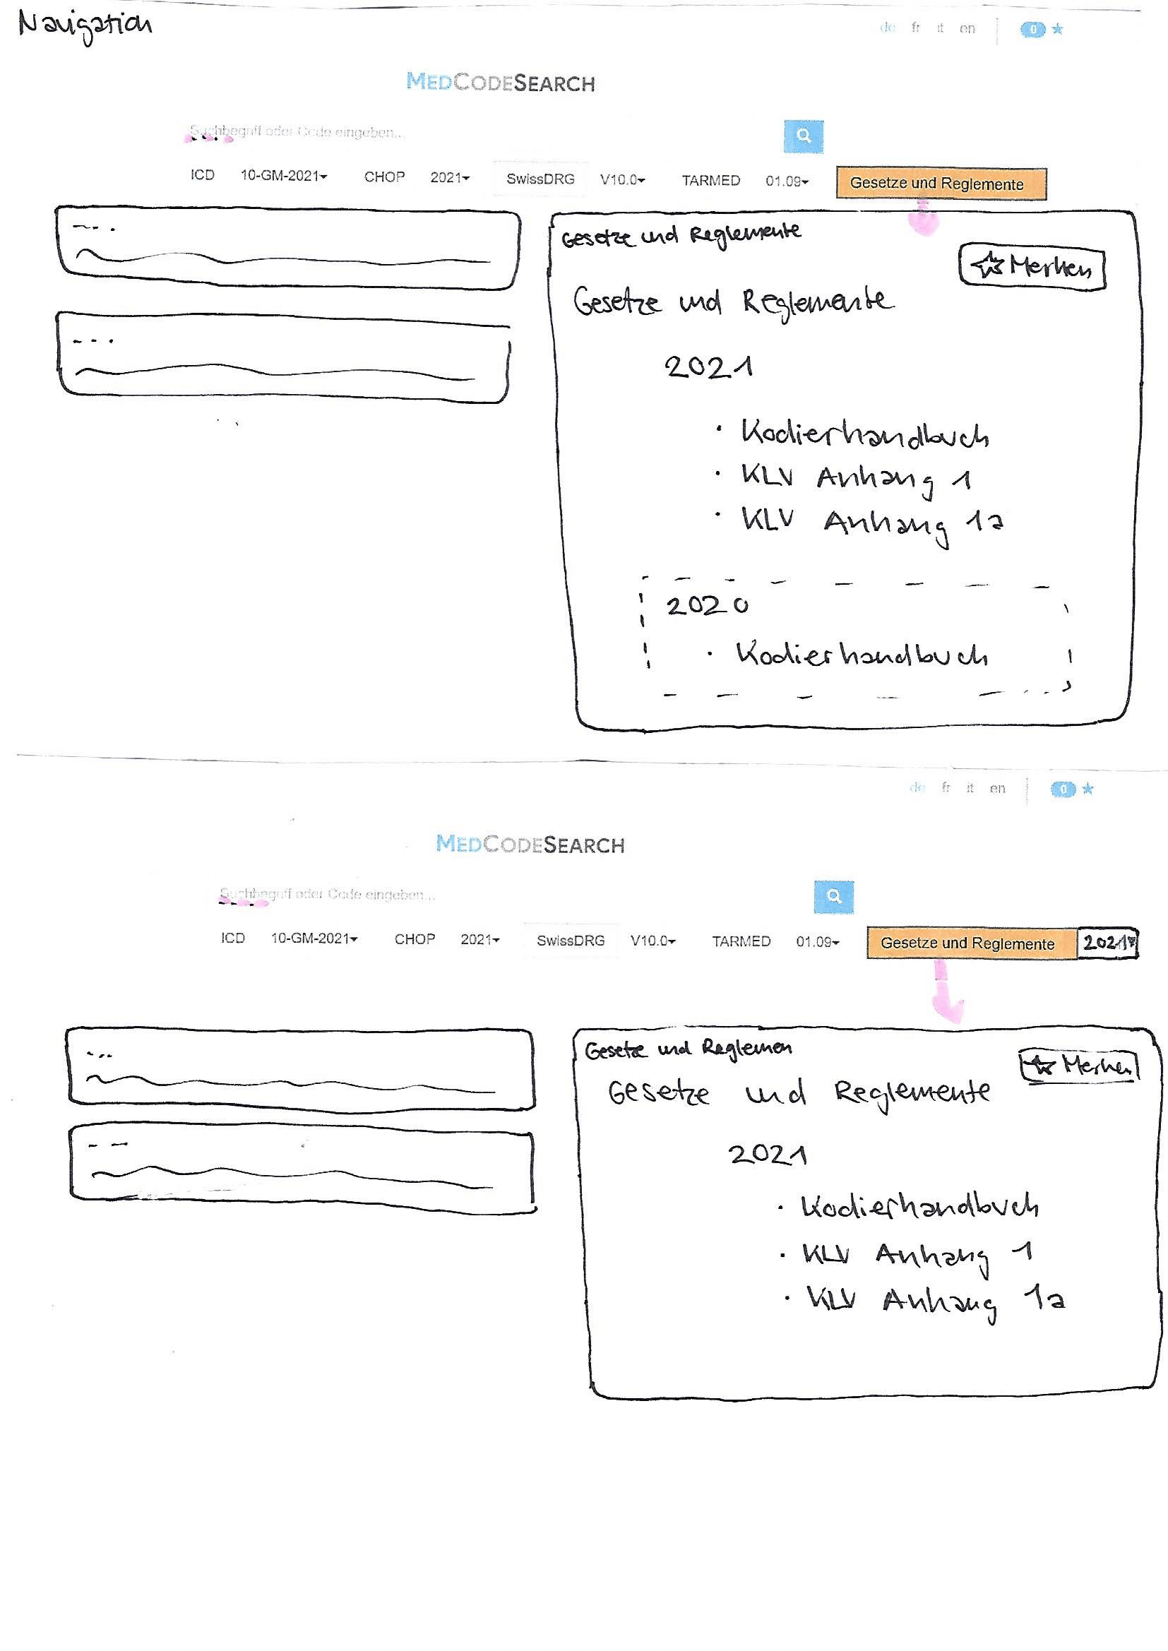
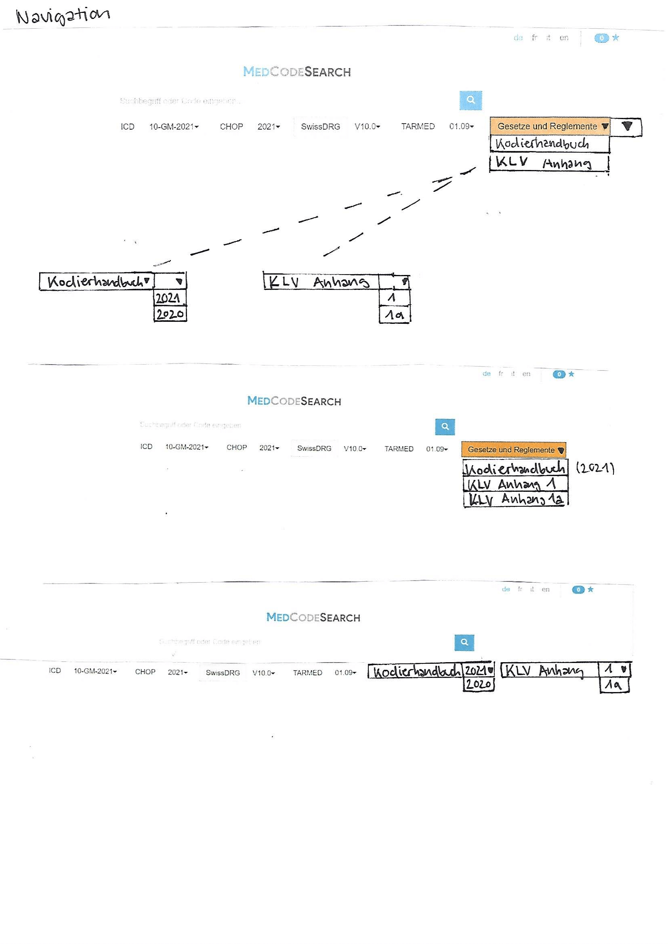
Lösungsdokument -FE Navigation

Slide 10
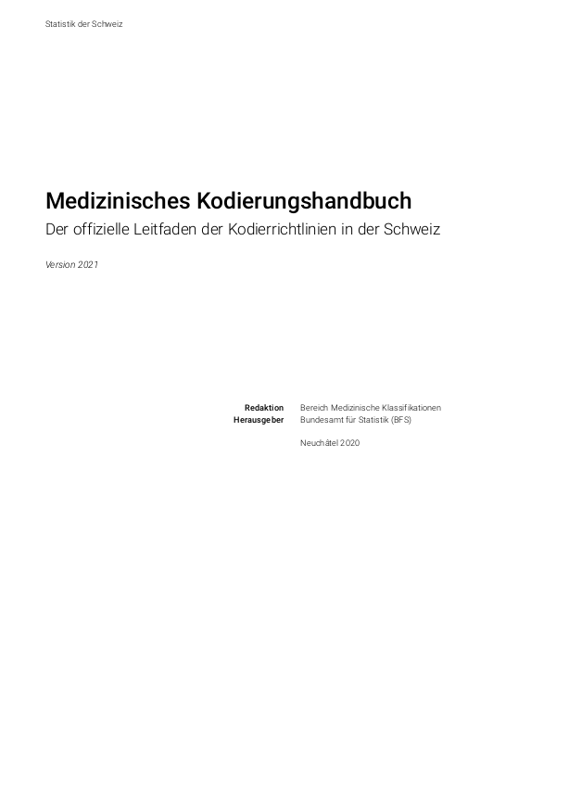
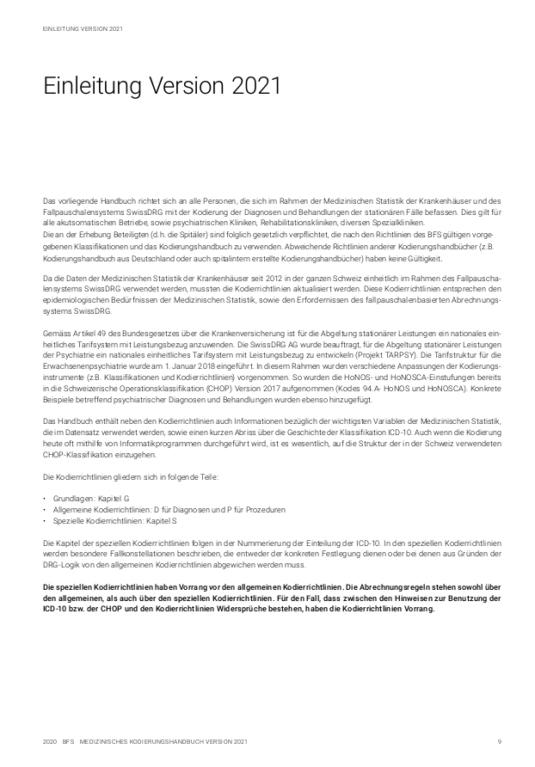
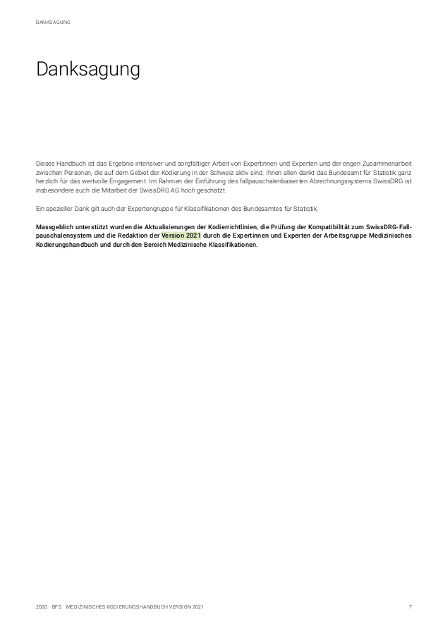
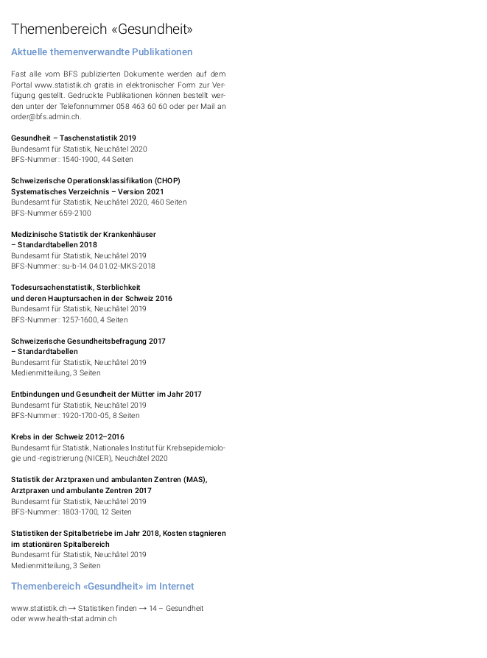
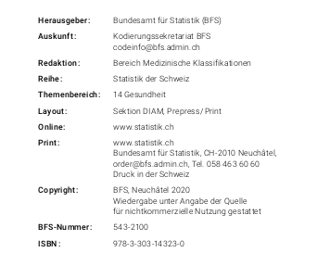

Lösungsdokument -FE Handbuch 1

Slide 11
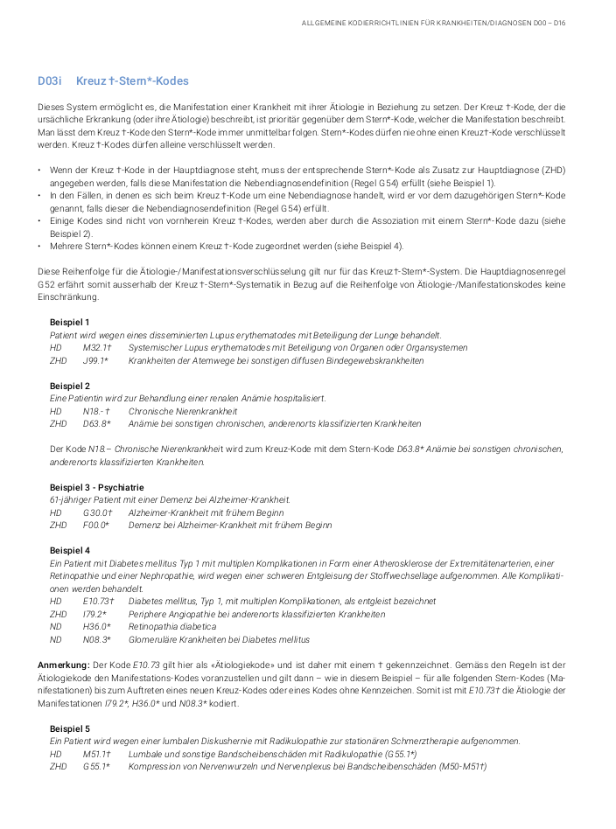
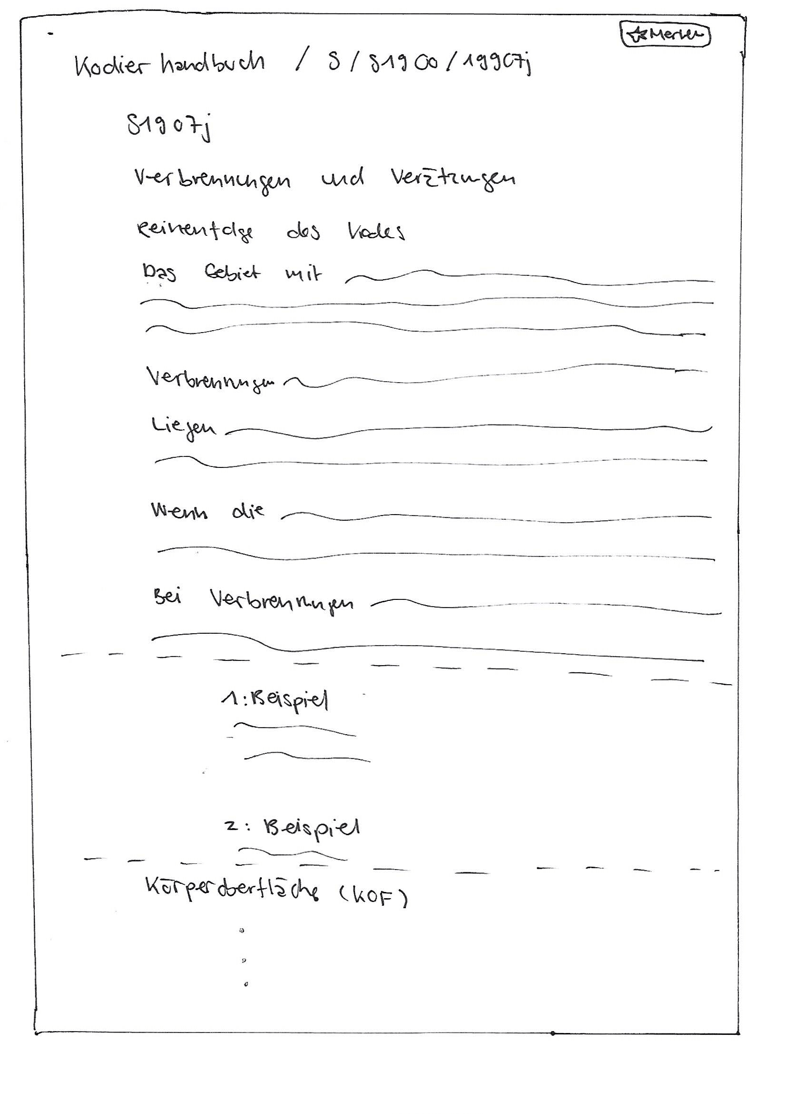
Lösungsdokument -FE Handbuch 2

Slide 12
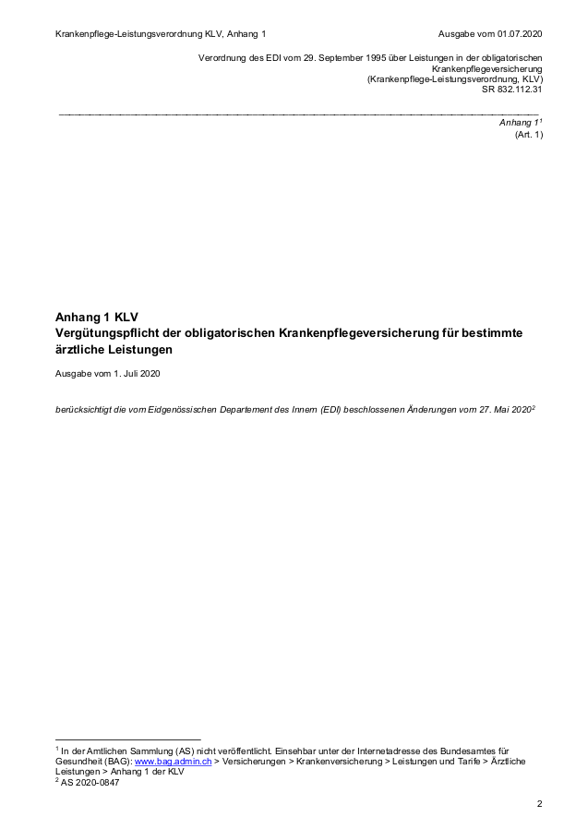
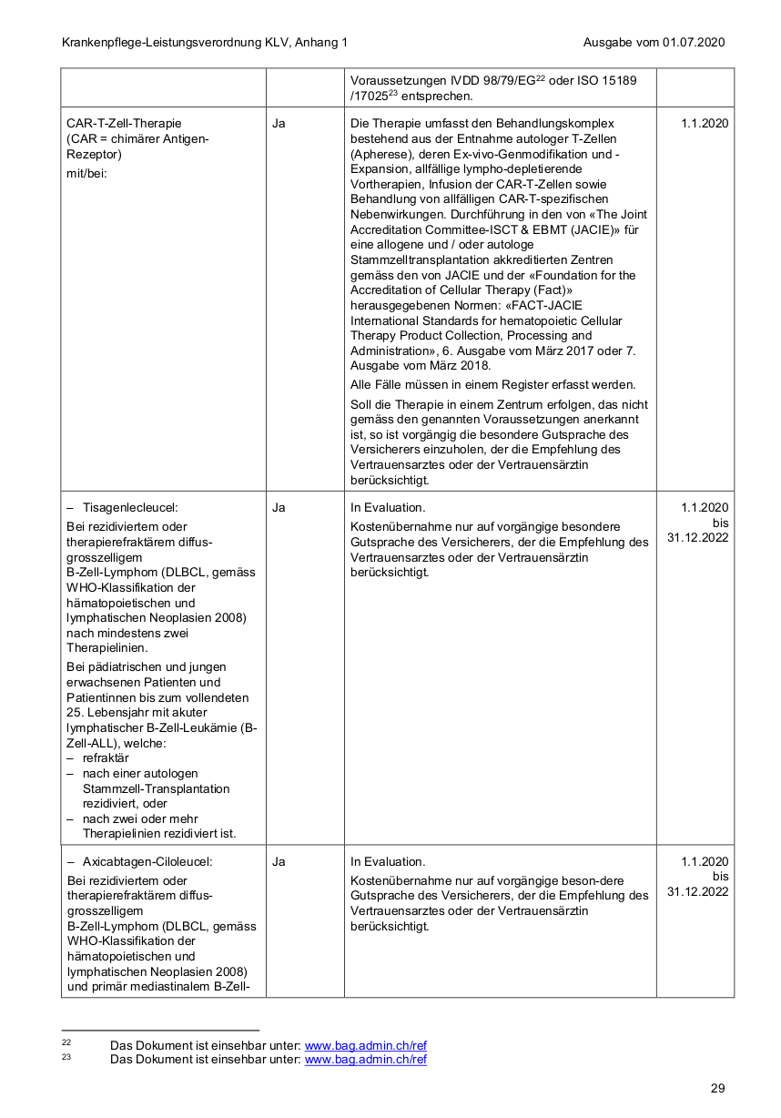

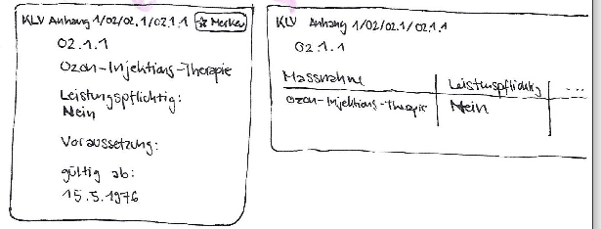
Lösungsdokument -FE KLV 1

Slide 13
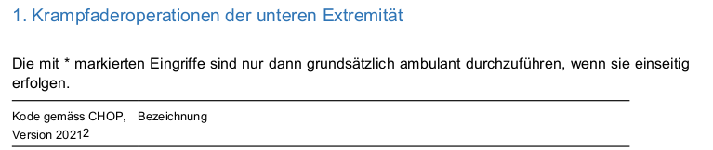
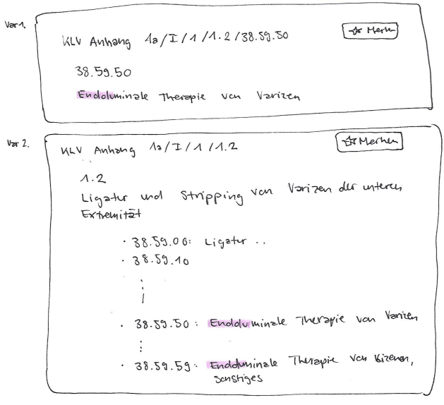
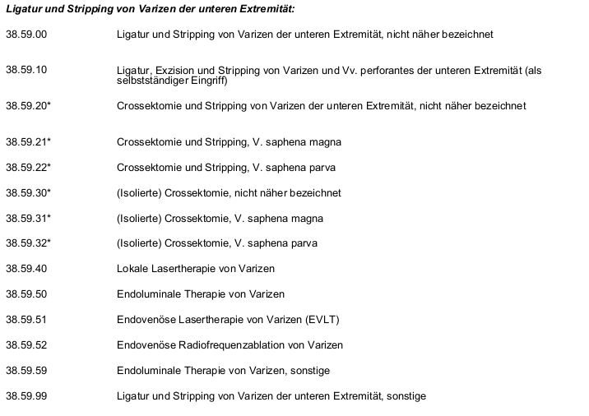
Lösungsdokument -FE KLV 1a, Kap. I

Slide 14
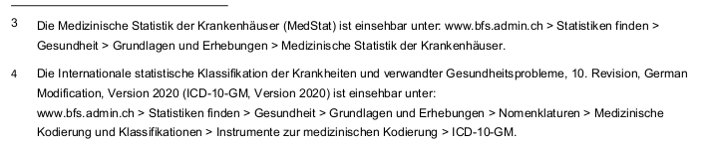
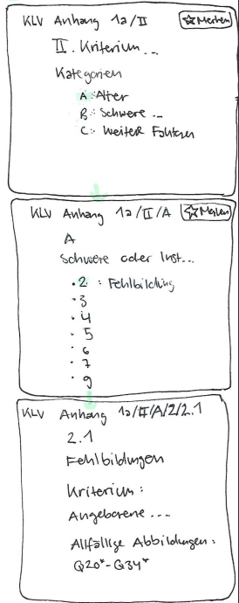
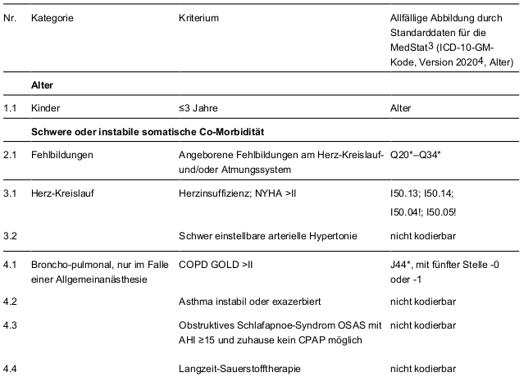
Lösungsdokument -FE KLV 1a, Kap. II

Slide 15
2. Iteration
Vorschlag Task für 2. Iteration

